Slide 1
Портфоліо
вчителя інформатики
гімназії с. Милятин ім. Михайла Грицюка-філії Павлівського ліцею Волинської області

Slide 2
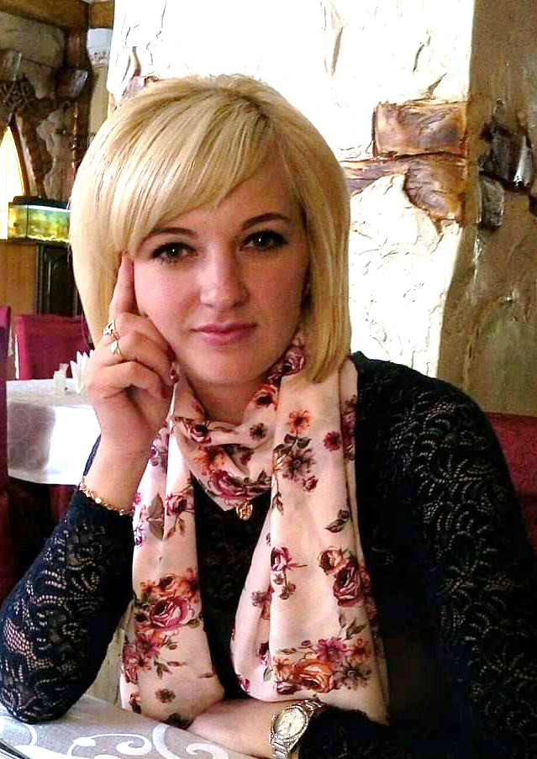
Казімирова Оксана Михайлівна–
вчитель інформатики
Дата народження – 04.05.1992 р
Стаж роботи – 6 років
Освіта - вища
Курси підвищення кваліфікації -
ВІППО

Slide 3
Моє педагогічне кредо:
Усе можливо, на неможливе просто потрібно більше часу!
Notes:
http://innagidkih.ucoz.com/publ/prezentaciji/rizni_statti/zhitteve_ta_pedagogichne_kredo/6-1-0-39 – тут більше висловів

Slide 4
Моя проблемна тема:
Використання інноваційних технологій навчання на уроках інформатики

Slide 5
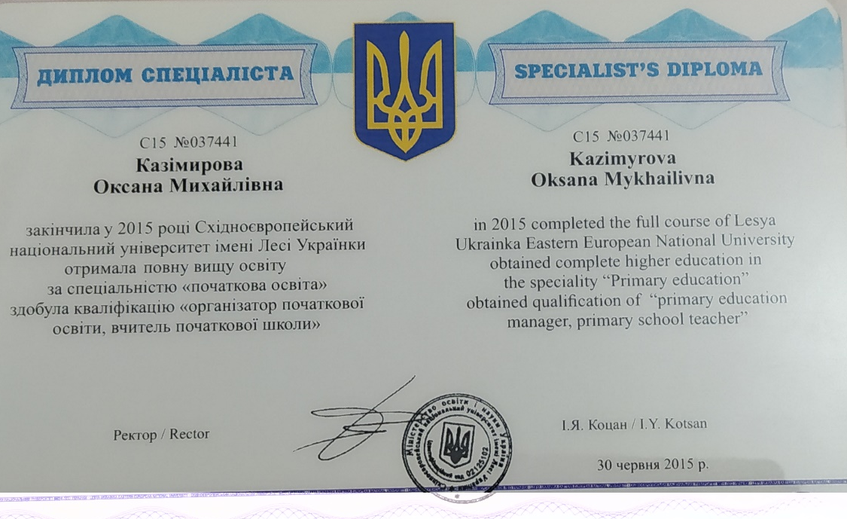
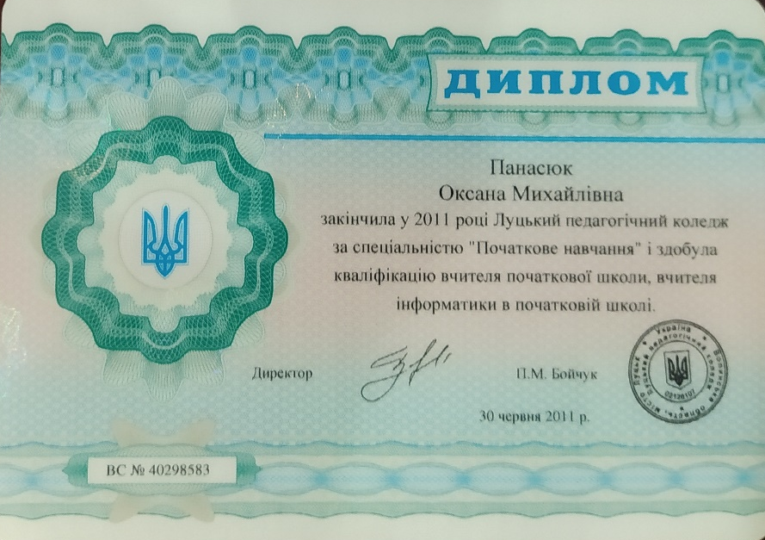
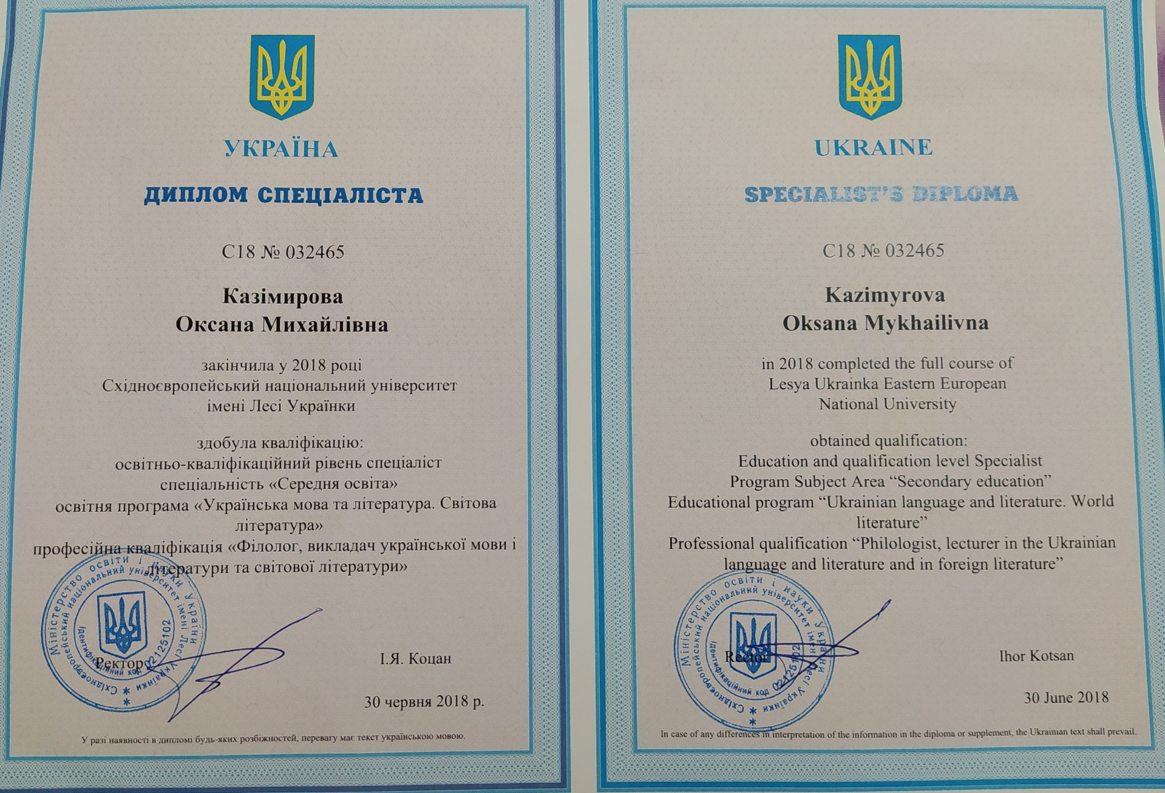
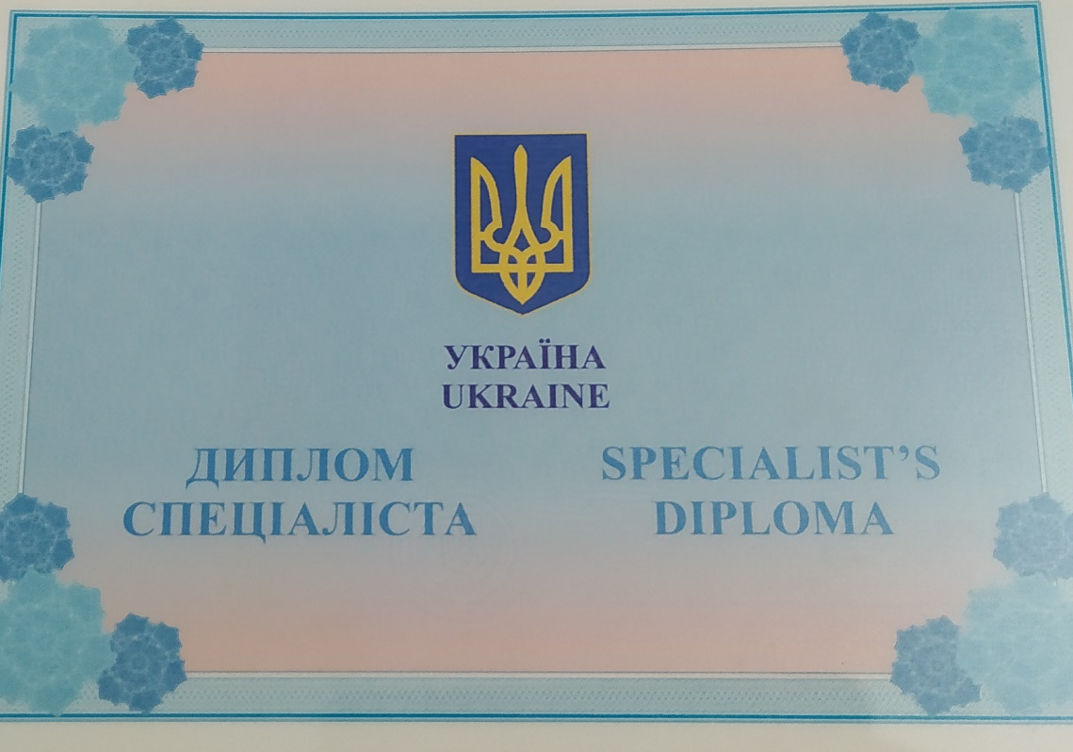
ОСВІТА

Slide 6
Мій ключ до успіху
01
Самоосвіта
Перемоги учнів
04
Мої уроки
Позакласна робота
02
03

Slide 7


Мій ключ до успіху
01
Самоосвіта
Перемоги учнів
04
Мої уроки
Позакласна робота
02
03

Slide 8
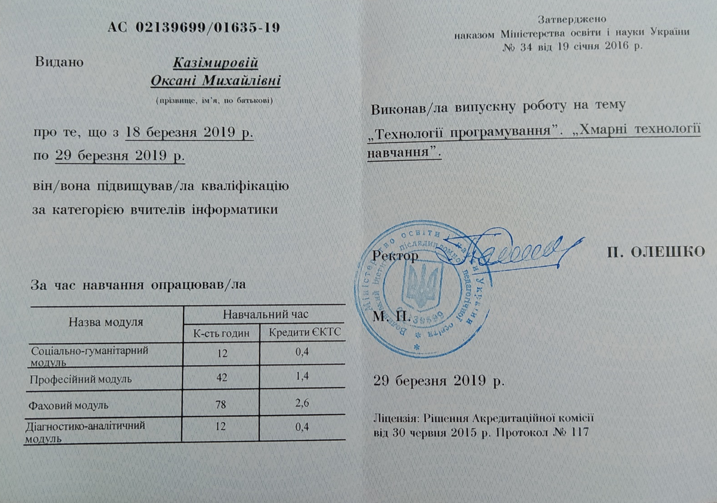

Курси підвищення кваліфікації –
ВІППО, березень 2019 р.
01
Самоосвіта
Notes:
Напишіть про курси, які пройшли прикріпіть сертифікати (на слайд чи посиланням)

Slide 9
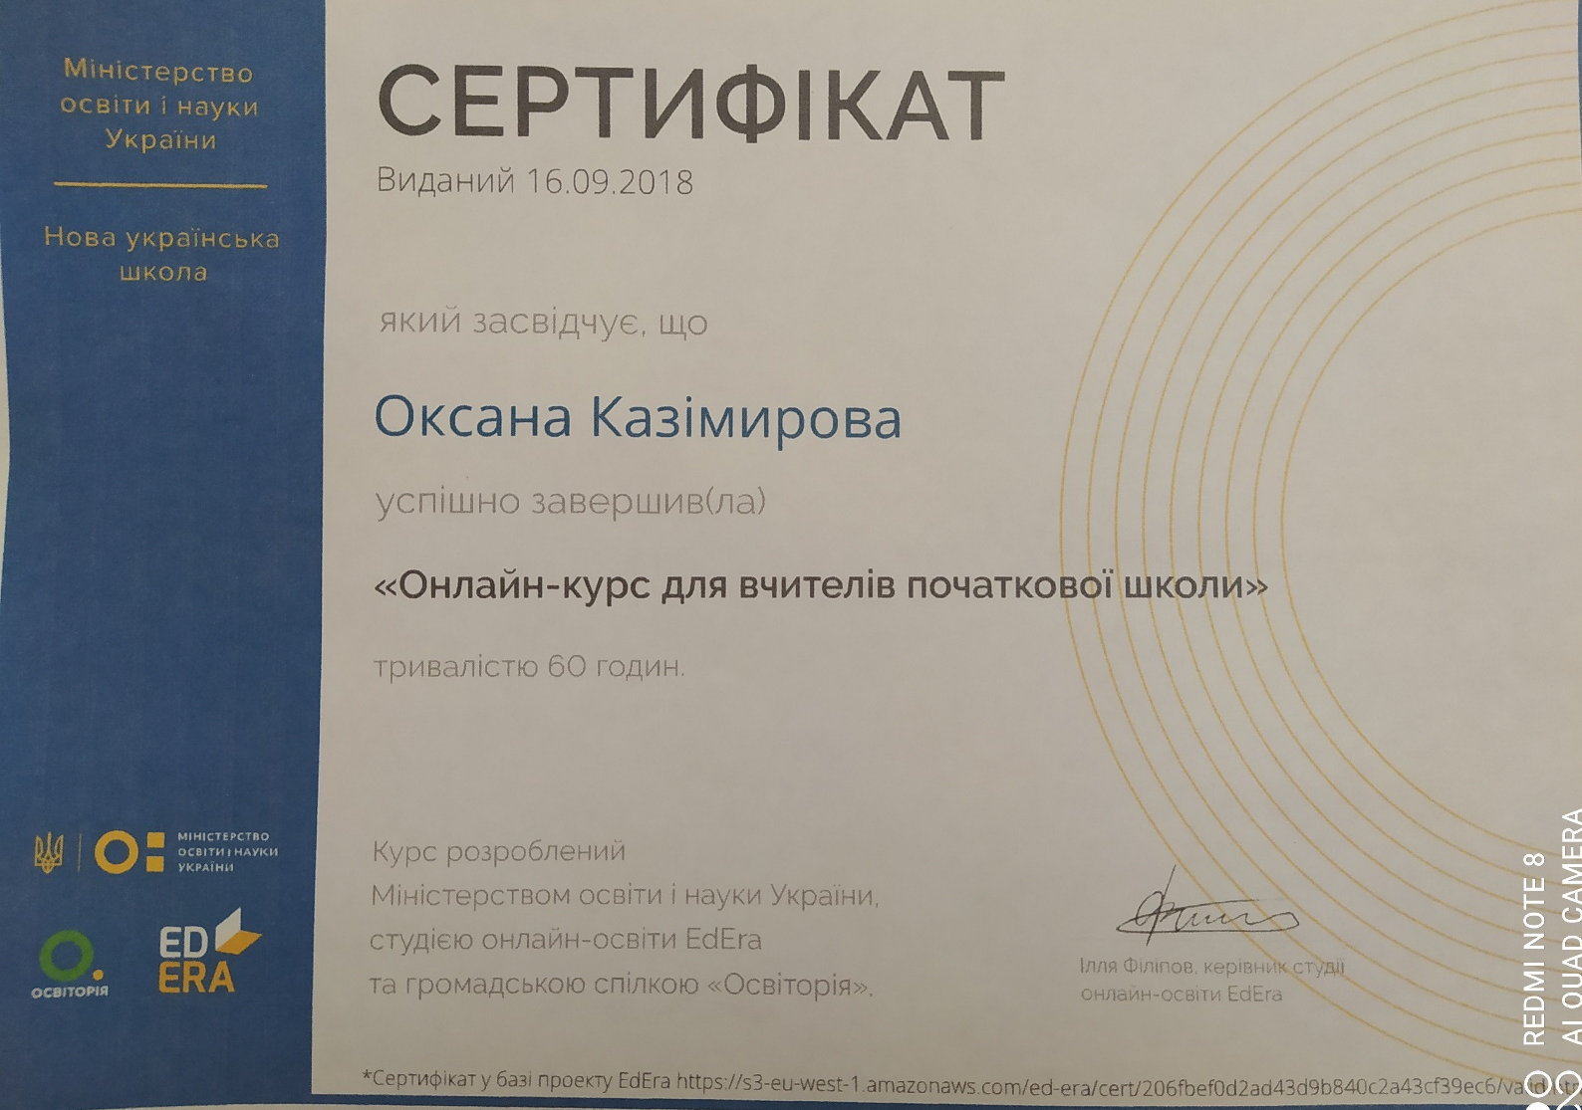
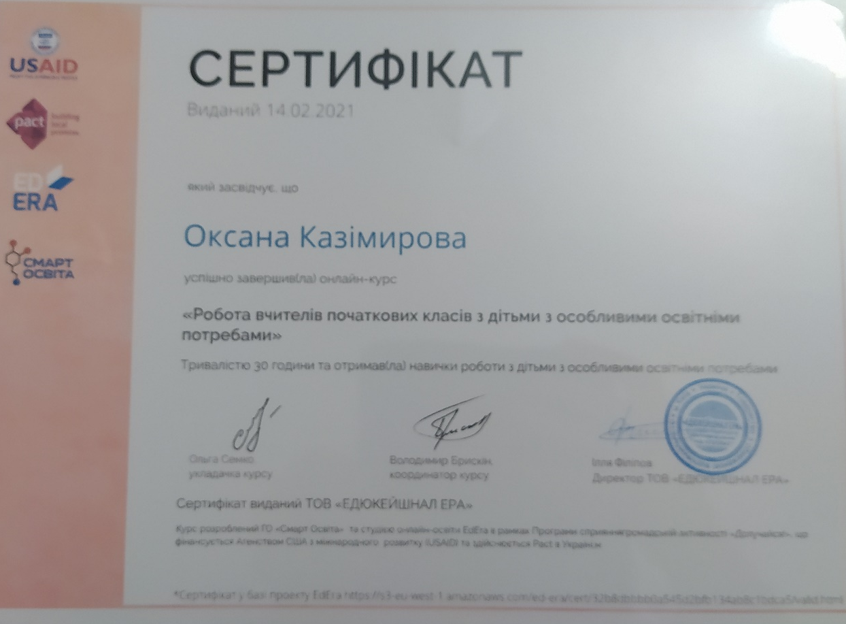
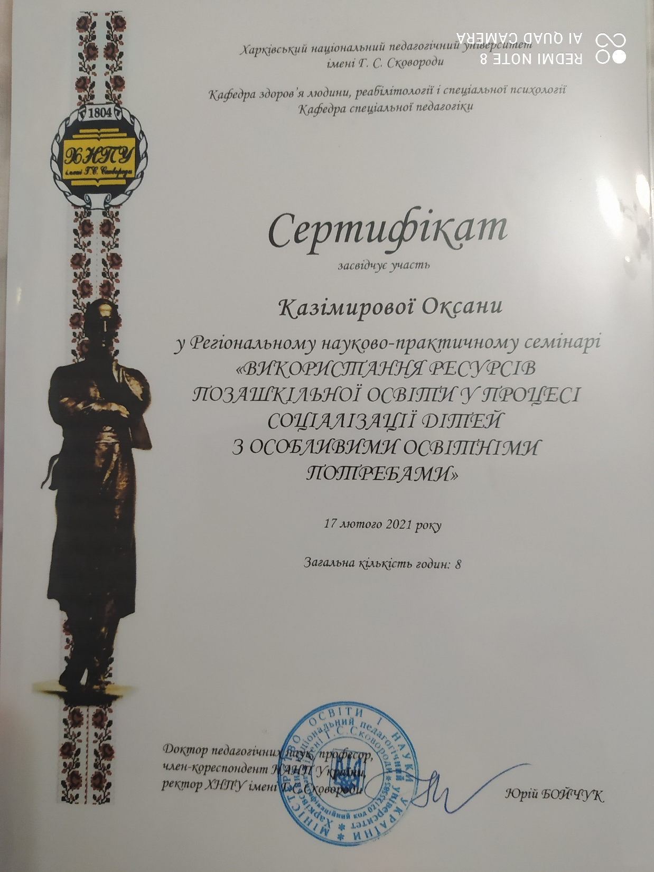
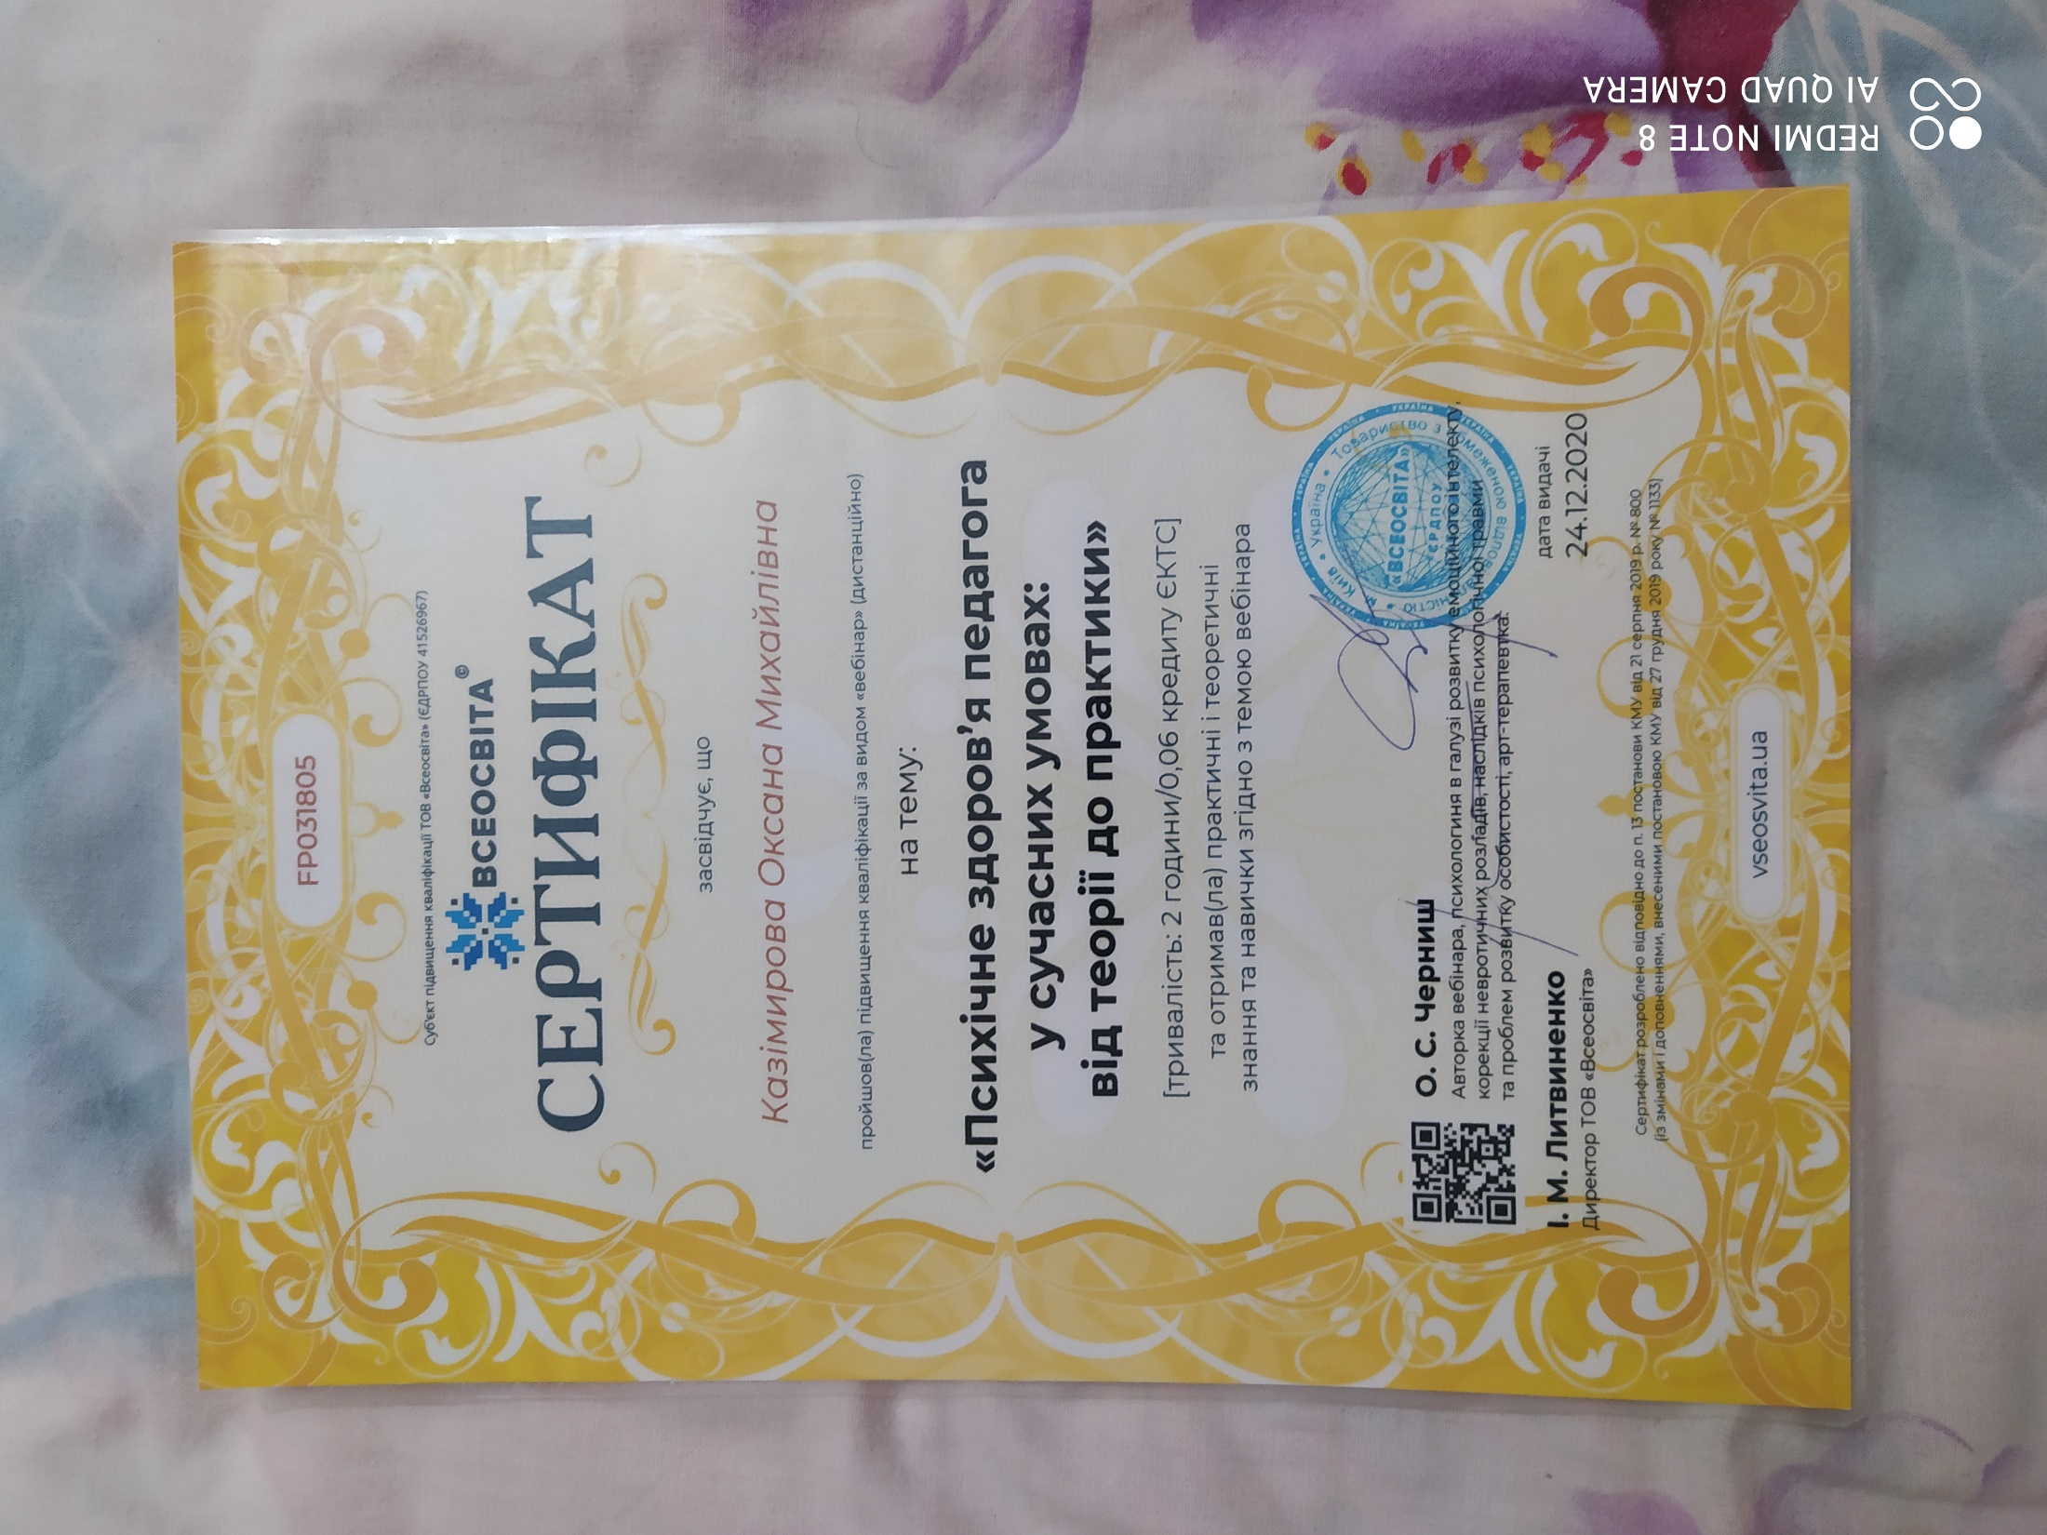
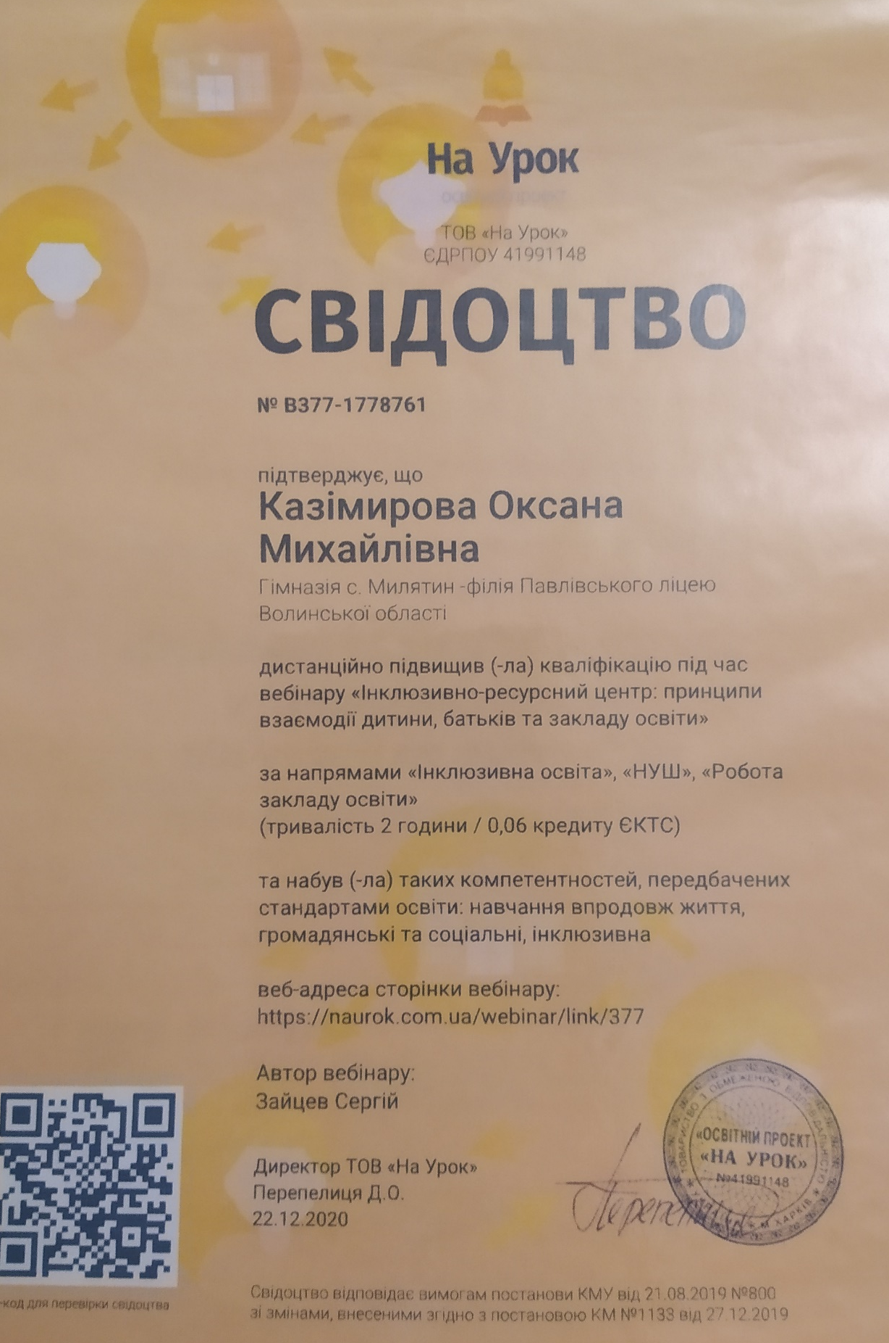
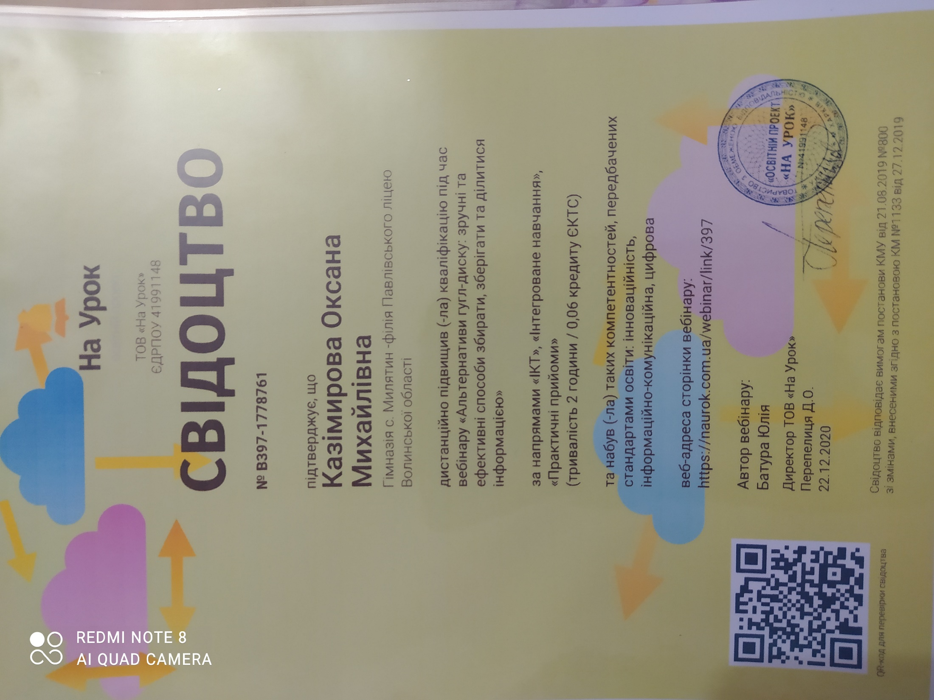
Сертифікати:
01
Самоосвіта
Notes:
Напишіть про курси, які пройшли прикріпіть сертифікати (на слайд чи посиланням)

Slide 10
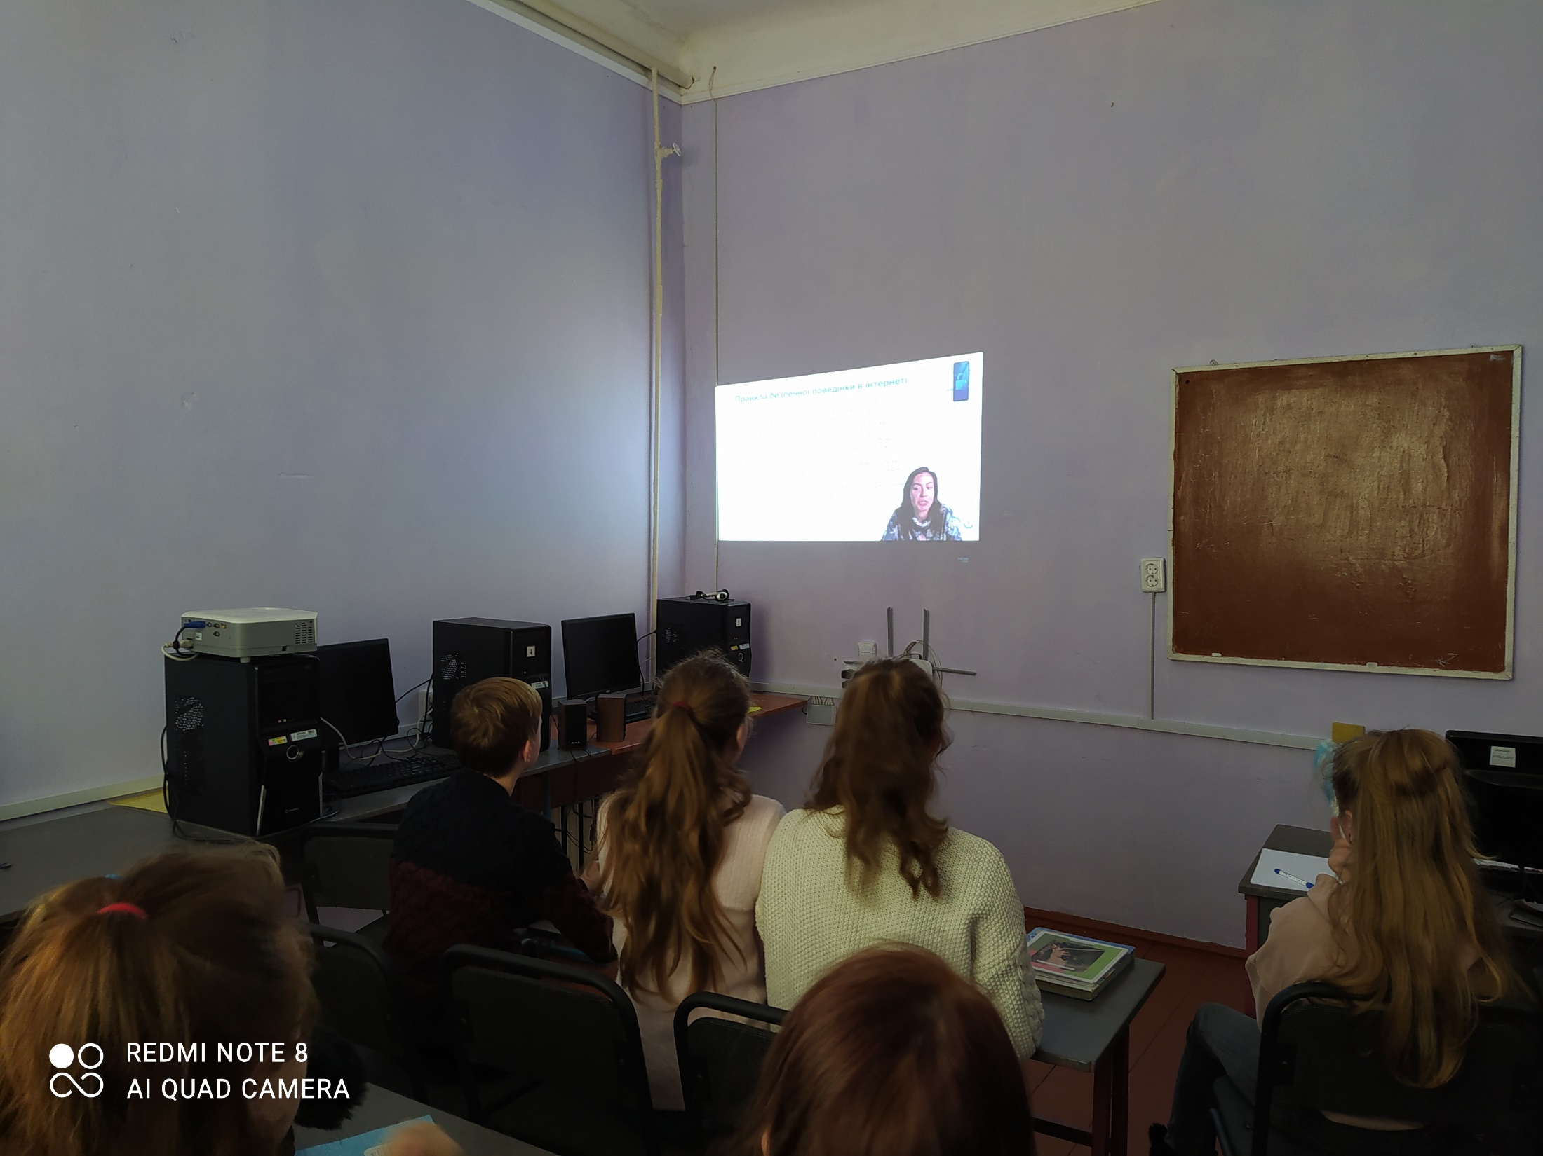
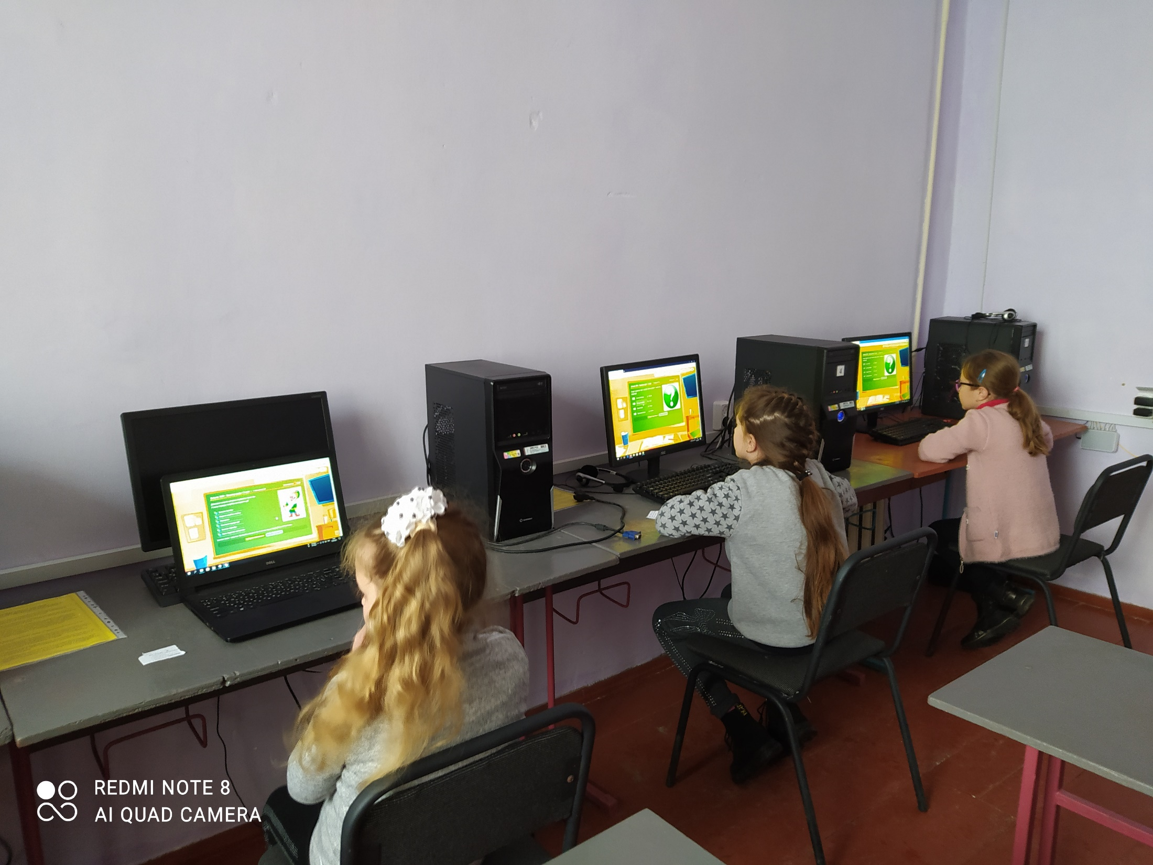
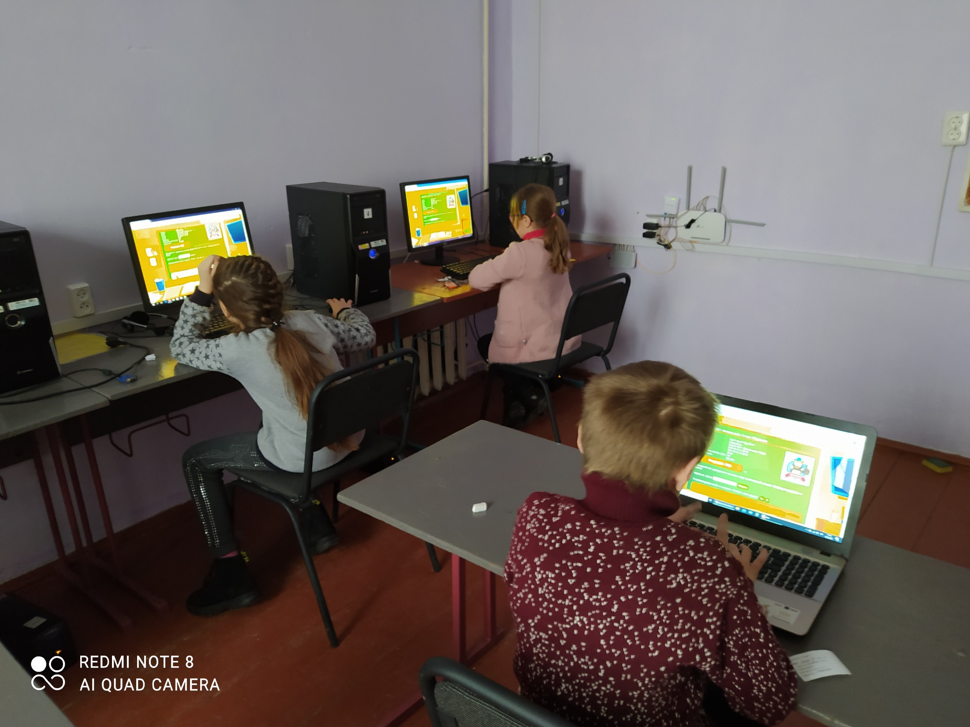
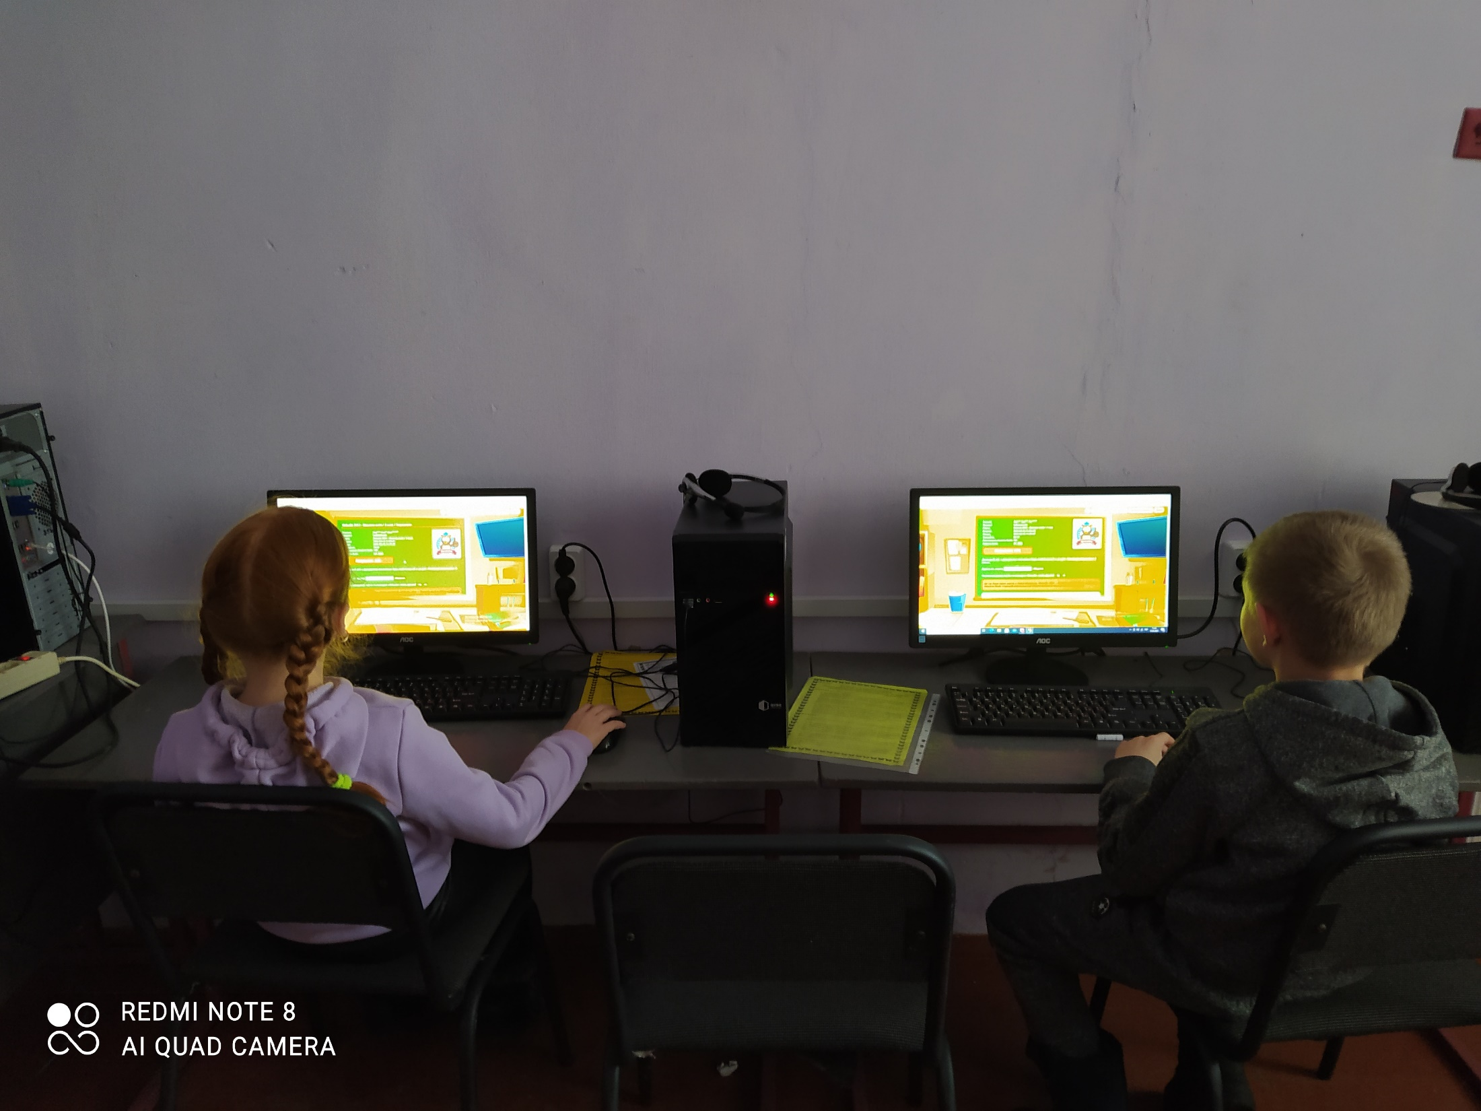
Мої уроки
02
Notes:
Напишіть теми показових уроків. Додайте фото

Slide 11
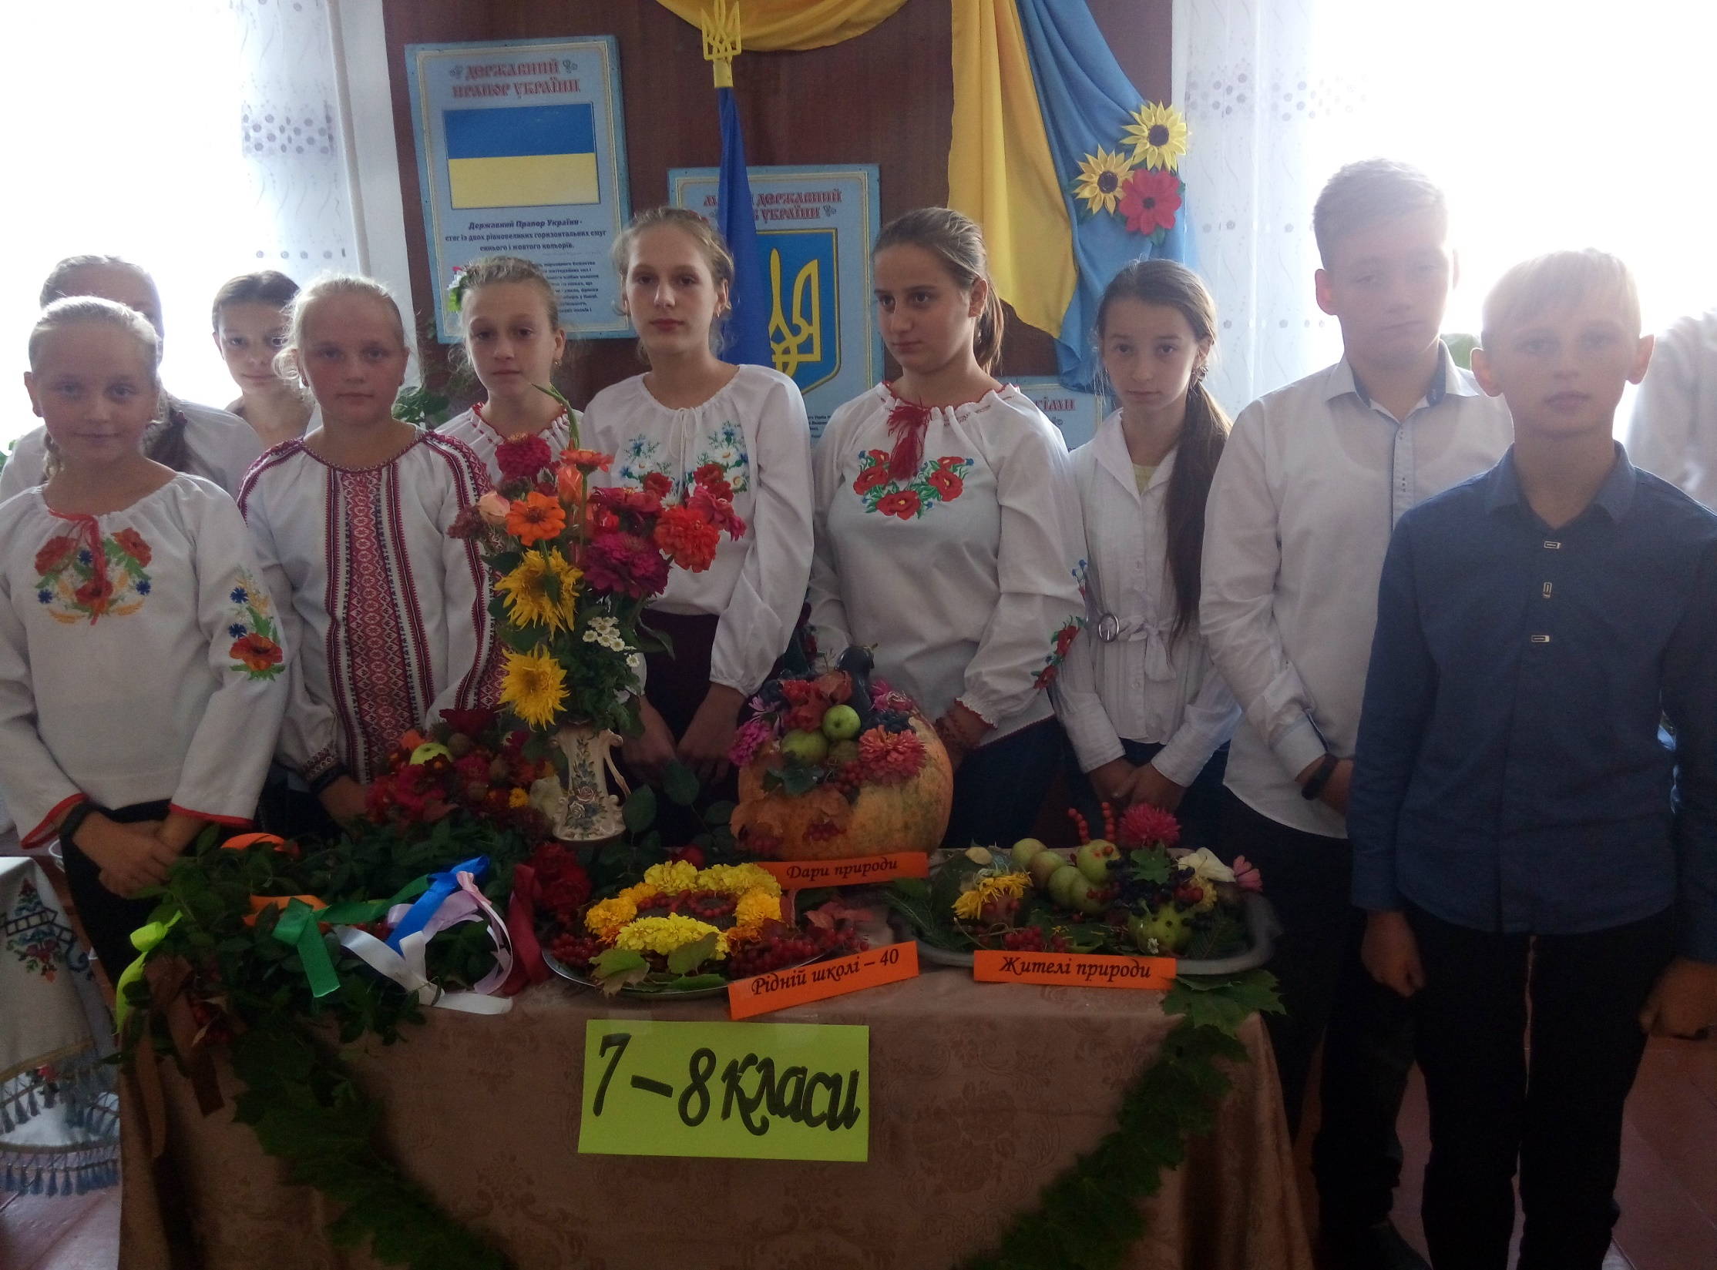
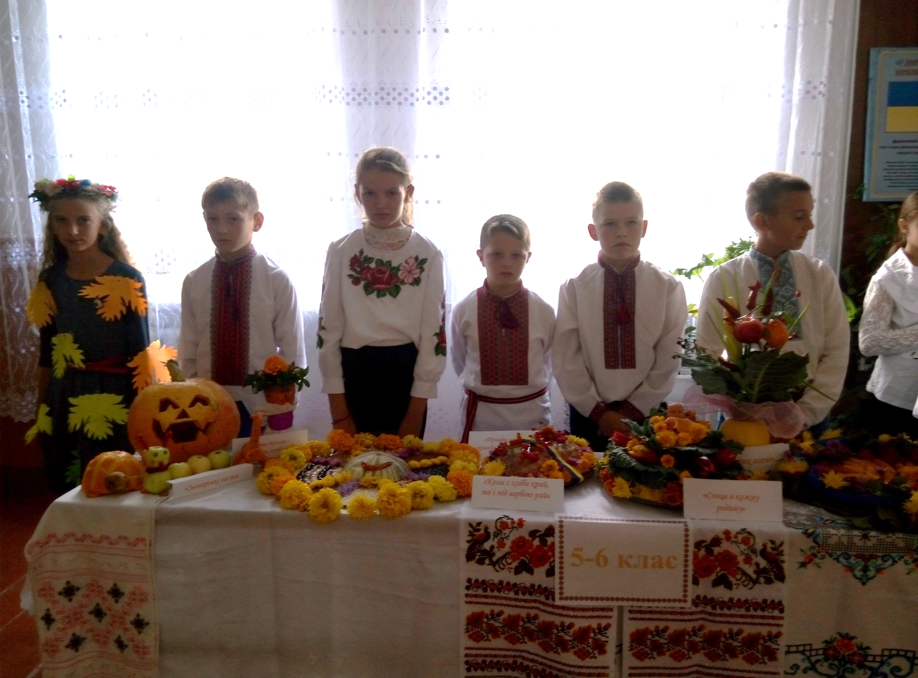
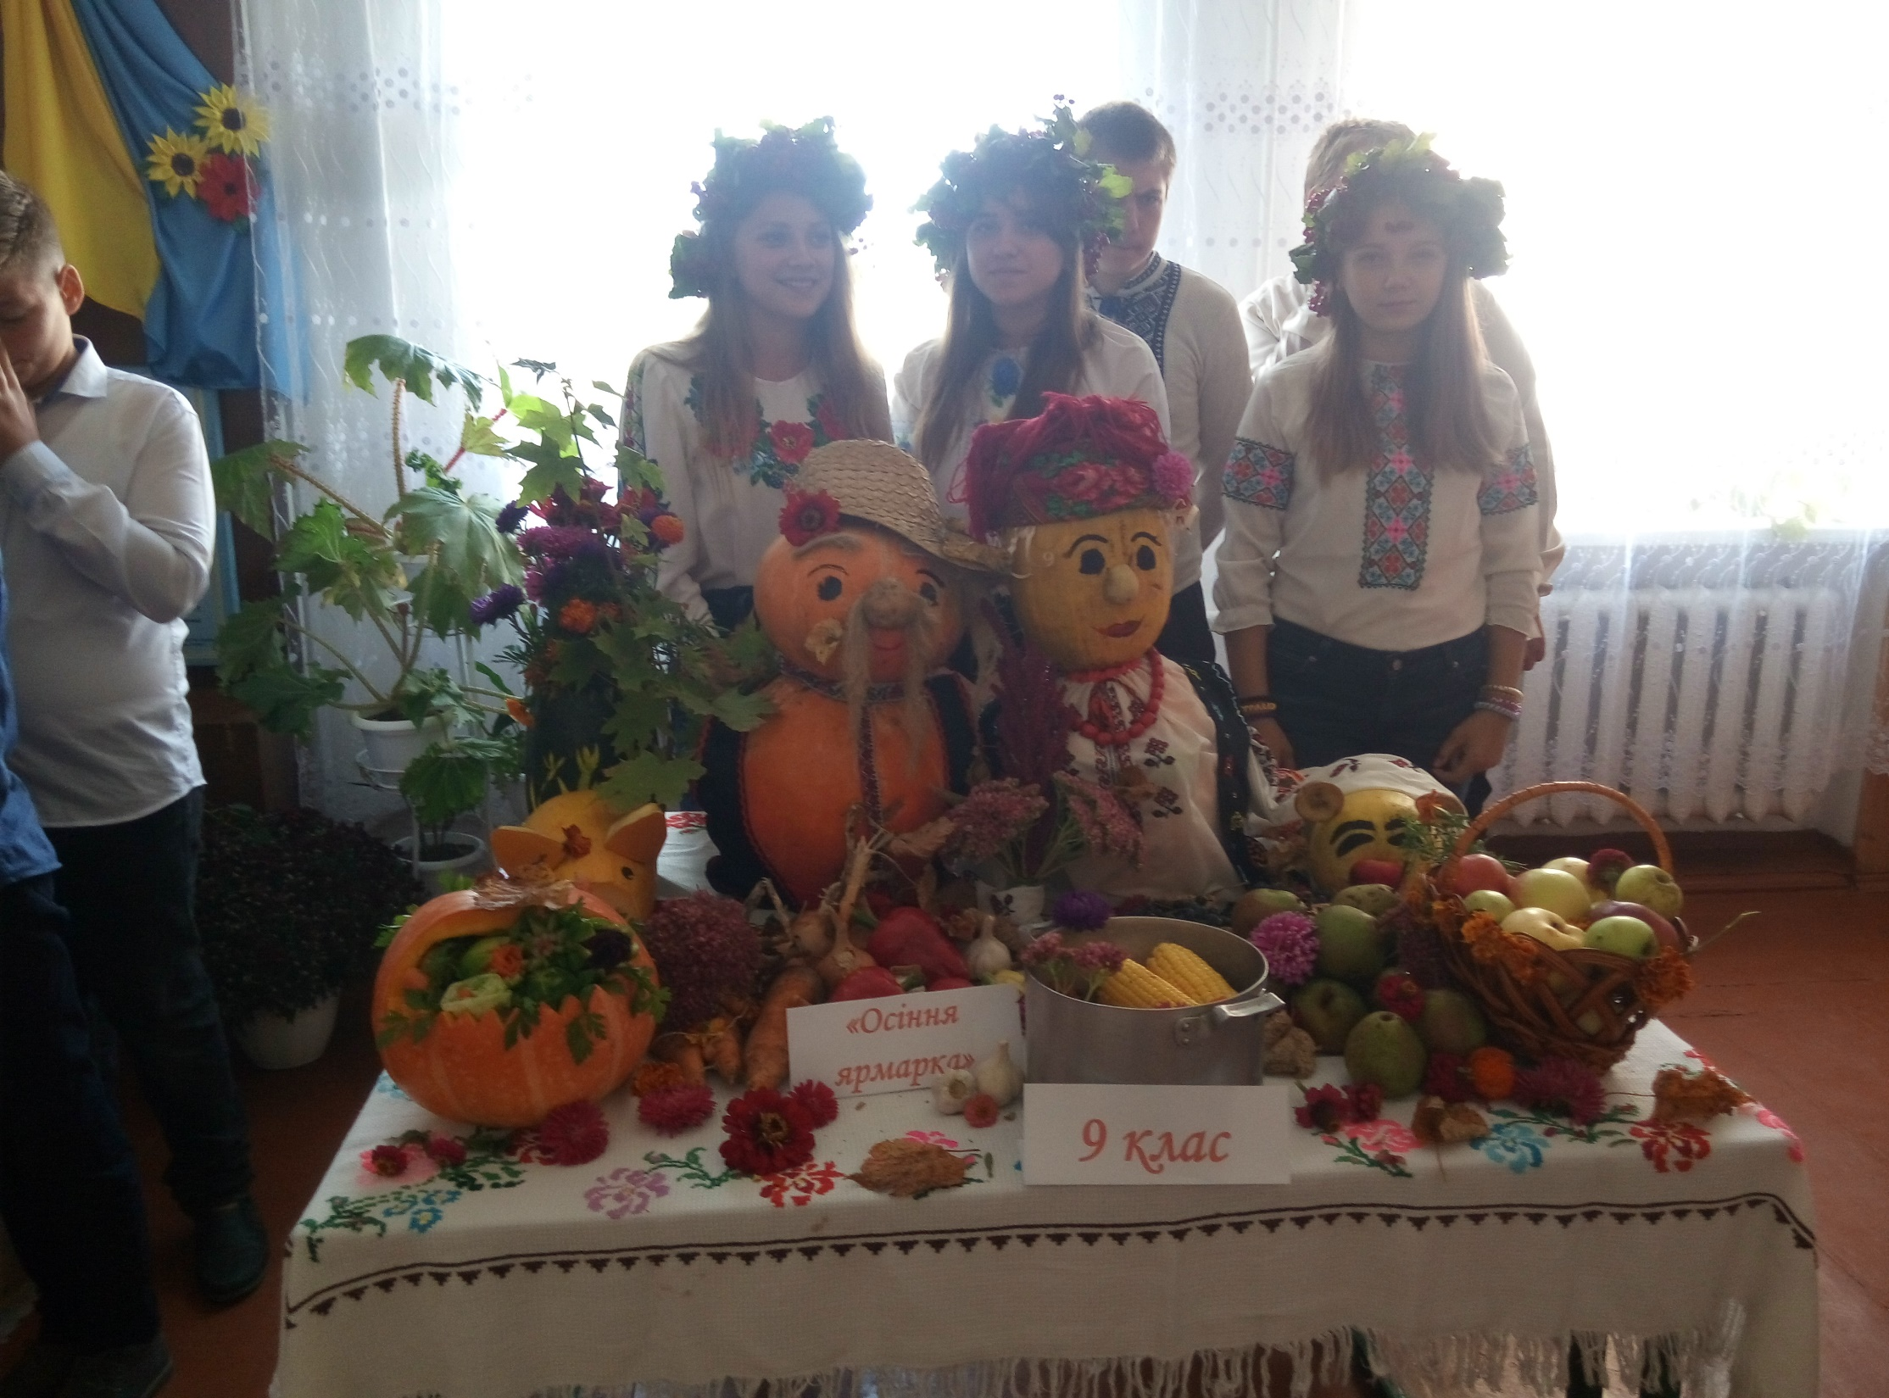
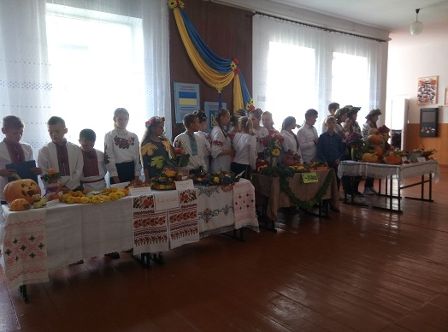
Позакласна робота
03
Notes:
Напишіть назви позакласних заходів які ви проводили. Додайте фото

Slide 12
- найкраща нагорода для вчителя
2021 рік переможець обласної заочної виставки-конкурсу «Новорічна композиція» за роботу «Сторінками чарівниці-зими» (Стецюк Дарина);
2021 рік учасники міжнародного дистанційного конкурсу з інформатики Олімпіс-2021 ( Лисовець Тимофій, Борейко Уляна, Стецюк Дарина, Грицюк Олексій, Панасюк Віка, Зінчук Анна, Шостак Ангеліна)
2019 рік переможці обласної заочної виставки-конкурсу «Новорічний подарунок» за роботу «В очікувані дива»(Коваль Софія, Стецюк Станіслав);
Перемоги учнів
04

Slide 13
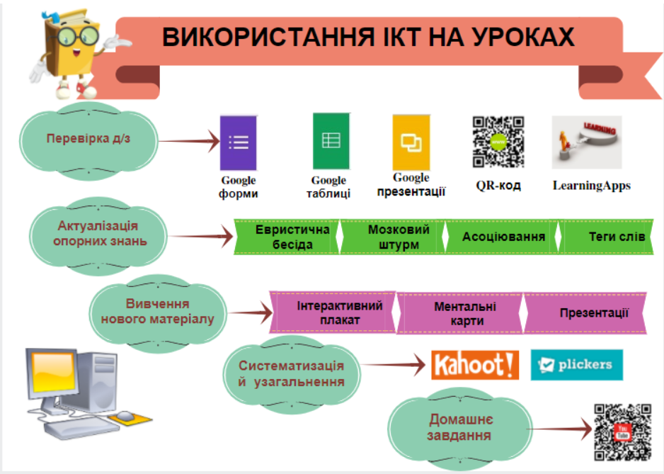
Матеріали з досвіду роботи

Slide 14
зростання інтересу учнів до навчання
розвитку творчих здібностей учнів
Результативність використання інноваційних технологій на уроках інформатики
відчуття зміни ставлення учнів до вчителя
різко збільшує процент засвоєння матеріалу
зміна атмосфери в класі
вчитель і учень виступають в ролі партнерів при досягненні мети
збільшення хороших і відмінних оцінок

Slide 15



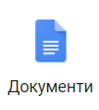
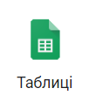
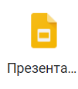



Для спільної роботи
Для онлайн-зустрічей

Slide 16





Оцінювання
Всеосвіта

Slide 17
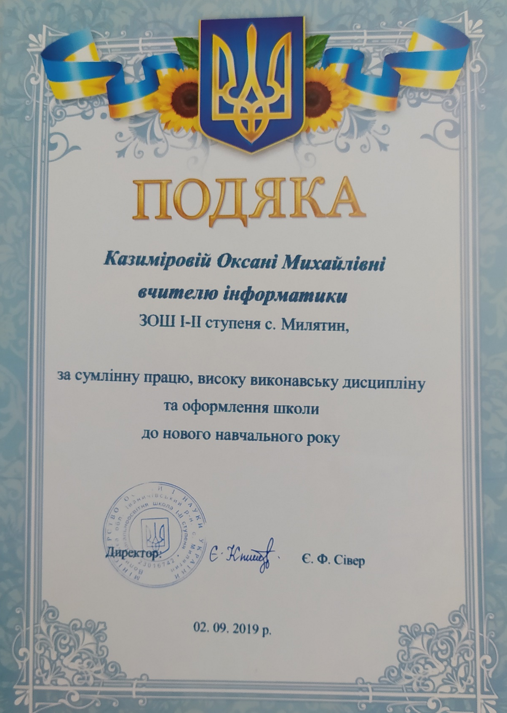
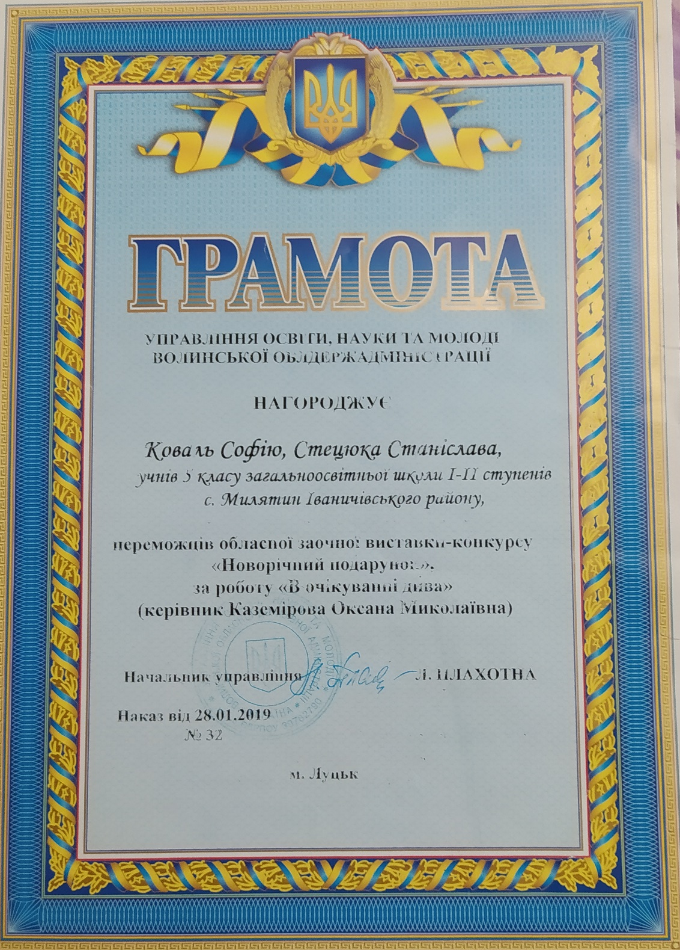
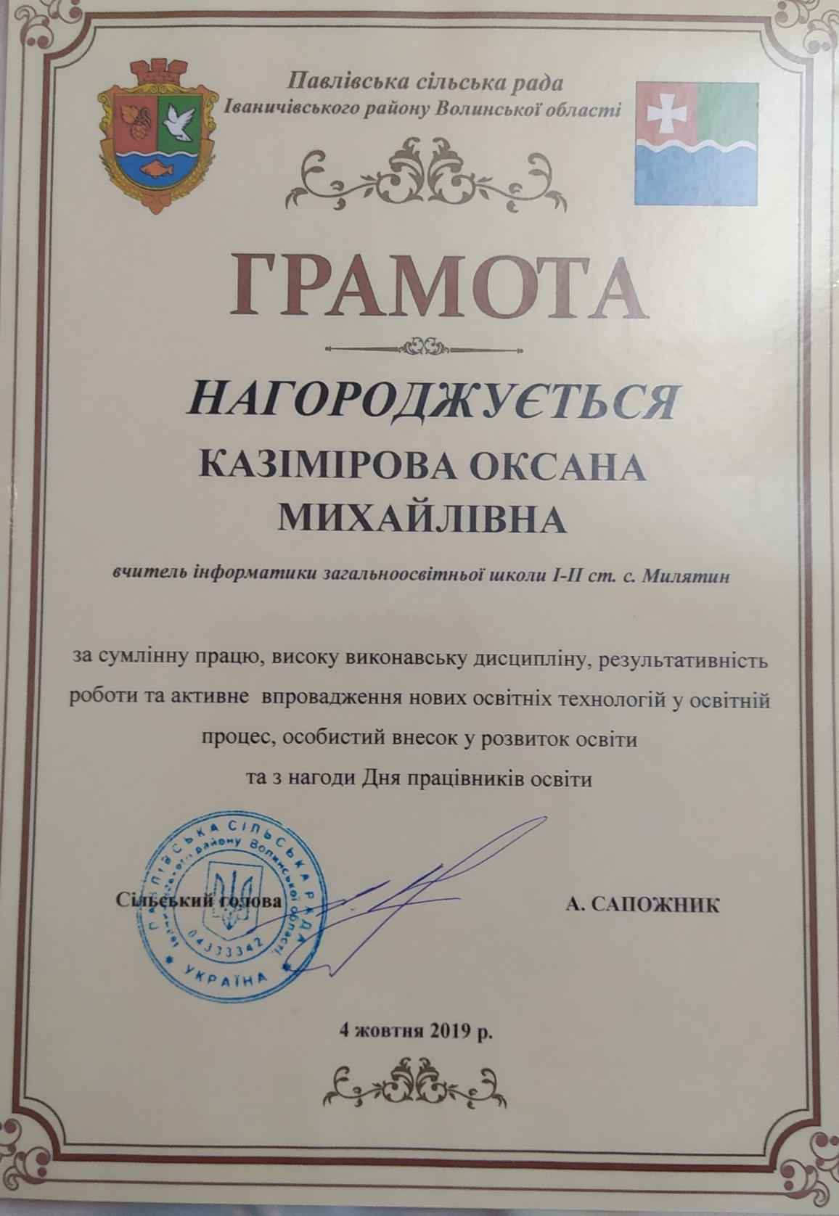
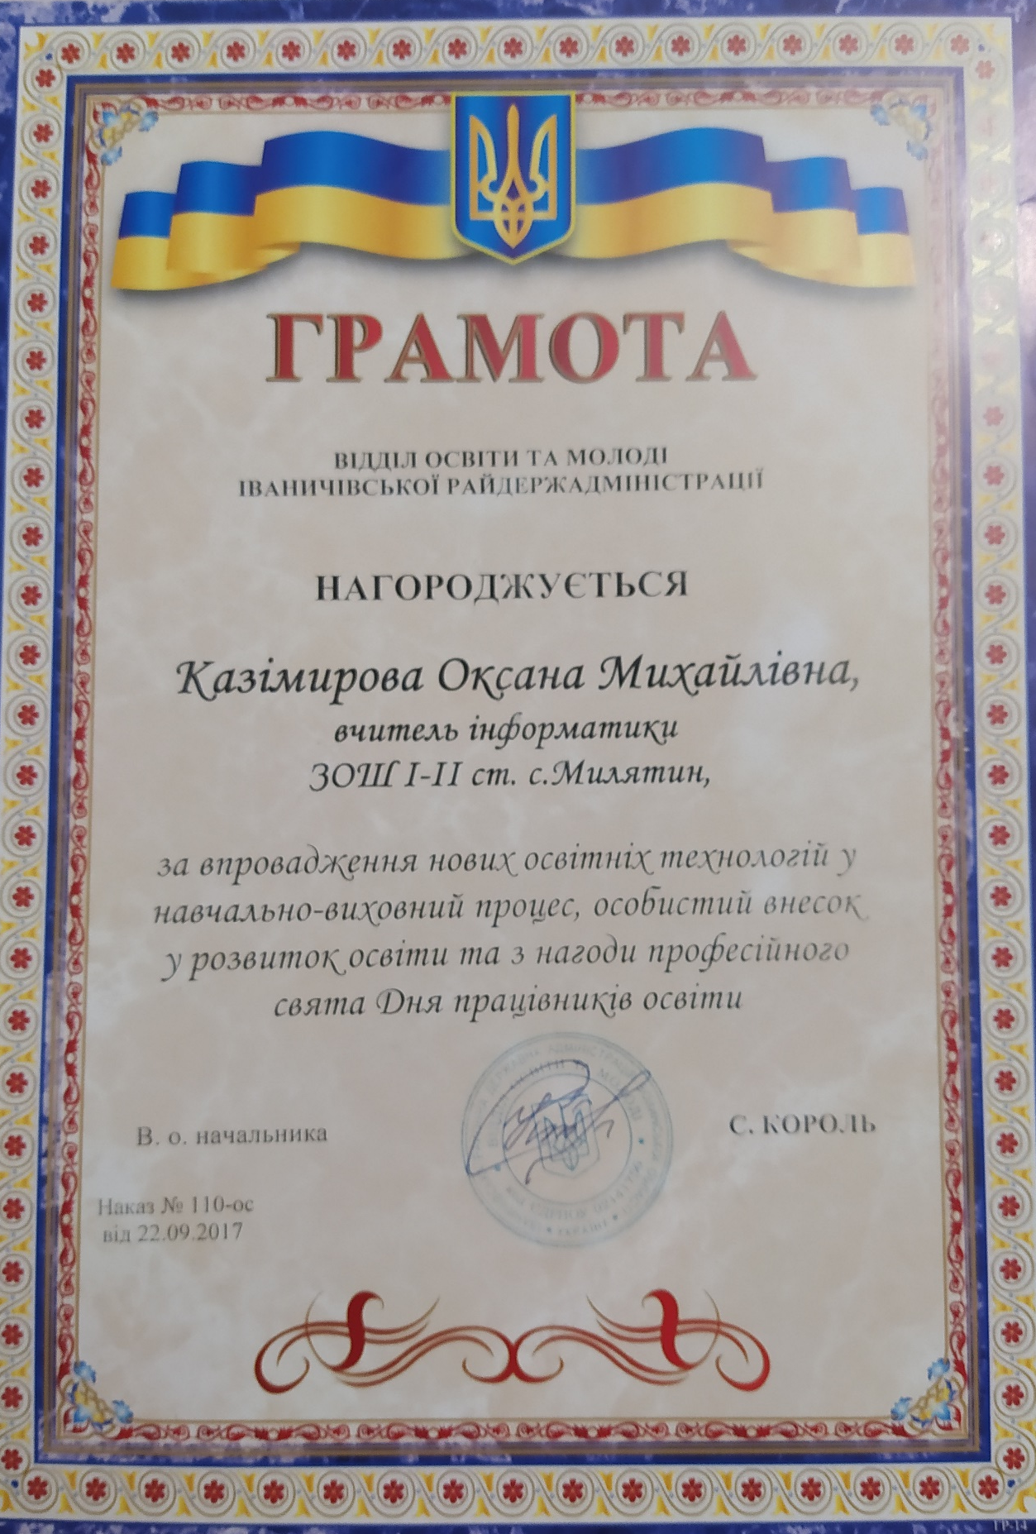
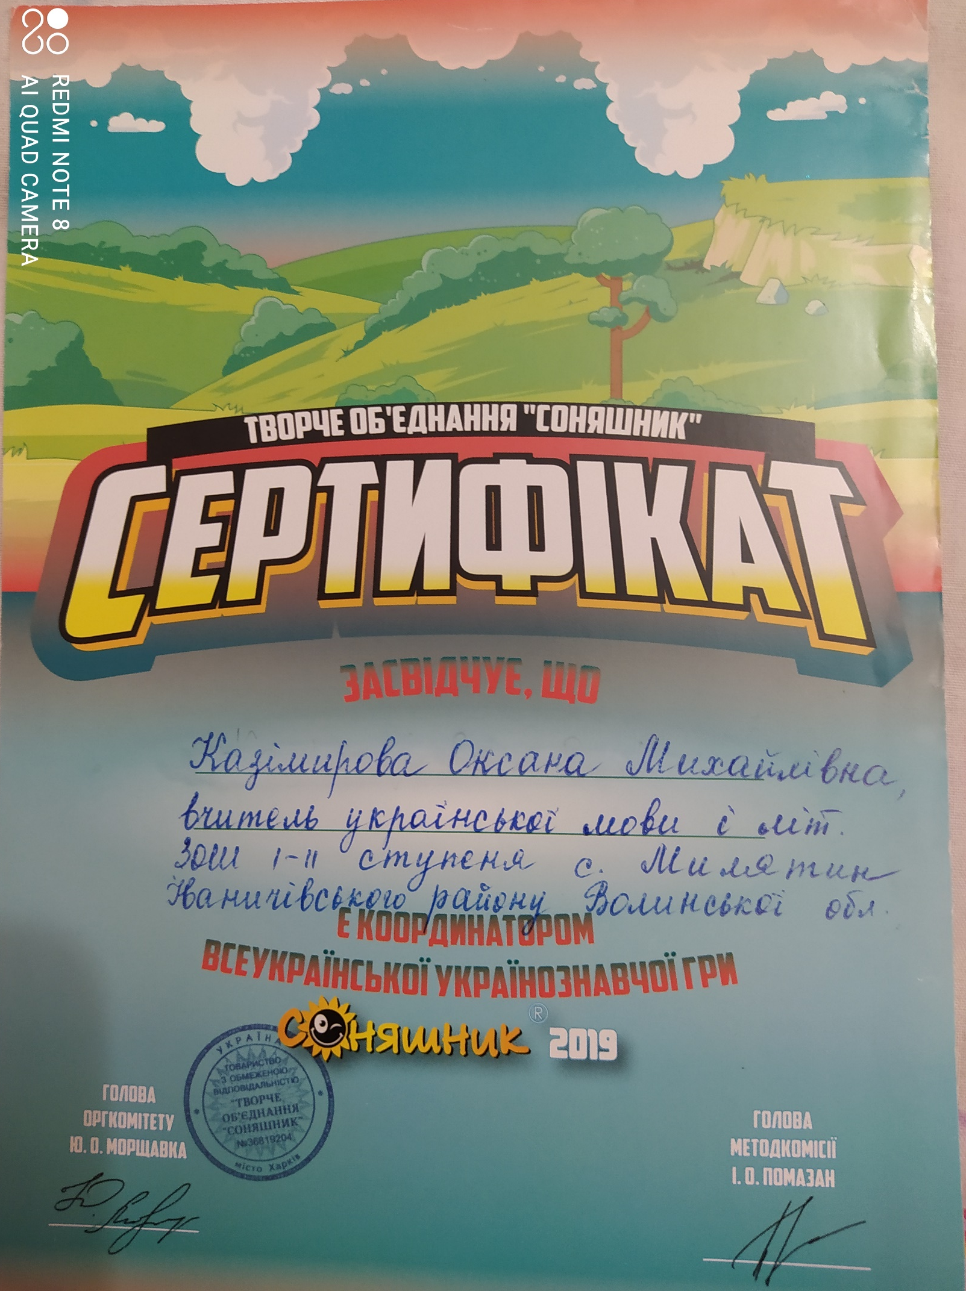
МОЇ ДОСЯГНЕННЯ

Slide 18
План професійного зростання
Удосконалювати педагогічну техніку володіння
інноваційними технологіями.
2. Працювати з нормативно-правовою документацією з предмету.
3. Працювати з науково-методичною літературою.
4. Розробляти матеріали для публікацій.
5. Проходити курси підвищення кваліфікації.
6. Підготовка учнів до участі в конференції юних дослідників.
Notes:
http://innagidkih.ucoz.com/publ/prezentaciji/rizni_statti/zhitteve_ta_pedagogichne_kredo/6-1-0-39 – тут більше висловів

Slide 19
Удосконалення навчально-виховного процесу шляхом впровадження інноваційних технологій сприяють формуванню творчих, успішних, мислячих учнів, а робота над розвитком інтелектуального і творчого потенціалу учнів і формування їх життєвих компетентностей на уроках інформатики - є потужним потенціалом для учнів у виборі подальшого життєвого шляху.

